Slide 1

3. Power BI
Programación Comercial 1
Escuela de Ingenieria de Ciencias Y Sistemas
Facultad de Ingenieria
Universidad de San Carlos de Guatemala

Slide 2


Agenda
Recursos
RECORDATORIOS
1. Instalación y exploración de Power BI Desktop
2. Configuración inicial y primeros pasos
3. Conociendo la interfaz
4. Herramientas y paneles principales
5. Conclusión y dudas

Slide 3
COMPETENCIA(S) QUE DESARROLLAREMOS
Evaluar la eficacia de informes en Power BI mediante visualizaciones interactivas y paneles, aplicando KPIs para la toma de decisiones en un contexto de negocio.

Slide 4

CONTENIDO
Instalación y primeros pasos en Power BI
La instalación de Power BI Desktop requiere un sistema Windows 10 o superior, con espacio en disco y memoria suficiente para un rendimiento óptimo.
El proceso de descarga se realiza desde la página oficial de Microsoft, asegurando siempre la versión más actualizada y segura.
La configuración inicial incluye la creación o uso de una cuenta Microsoft para sincronización y uso colaborativo.

Slide 5

Exploración de la interfaz
Power BI Desktop presenta tres áreas de trabajo principales:
Informe: lugar para diseñar visualizaciones y dashboards.
Datos: vista y edición de tablas importadas.
Modelo: gestión de relaciones entre tablas.
Los paneles Visualizaciones, Campos y Filtros permiten personalizar y controlar la presentación de los datos.
Familiarizarse con la interfaz es clave para una experiencia productiva y eficiente en la creación de reportes.

Slide 6
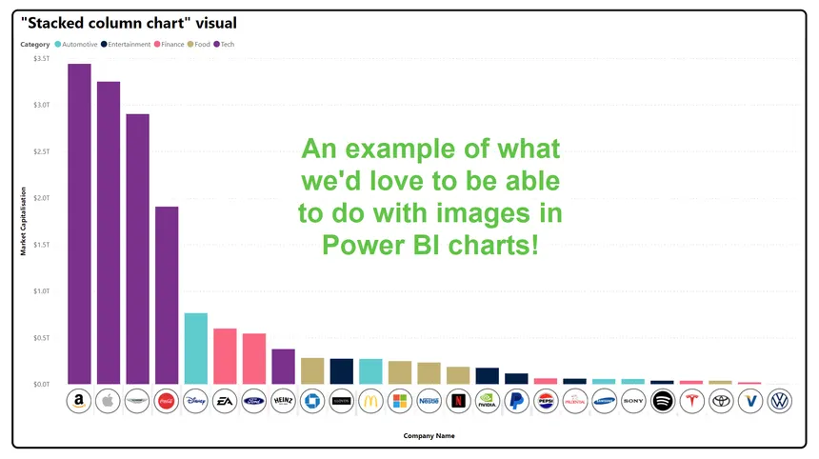
Carga y manipulación de datos
Se puede importar datos desde múltiples fuentes: Excel, CSV, bases de datos, servicios en la nube, entre otros.
Tras la importación, Power BI ofrece herramientas para limpiar, transformar y preparar los datos antes del análisis.
Crear visualizaciones básicas con datos de ejemplo ayuda a entender el flujo de trabajo y preparar reportes útiles para el negocio.

Slide 7
APLICACIONES POR MEDIO DE EJEMPLOS
CONOCIENDO LA INTERFAZ DE POWER BI

Slide 8
CONCEPTOS CLAVE APRENDIDOS
Pasos esenciales para instalar y configurar Power BI Desktop
Reconocimiento de las áreas y herramientas dentro de la interfaz
Carga y manipulación básica de datos en Power BI
Importancia de diseñar informes claros y orientados a objetivos de negocio

Slide 9
NOMBRE DEL VALOR Y/O ACTITUD
Responsabilidad: Seguir procedimientos de instalación y configuración con cuidado.
Compromiso: Participar activamente en la práctica y aplicar los conocimientos.
Respeto: Colaborar y apoyar a compañeros durante las actividades grupales y consultas.

Slide 10
REFERENCIAS
Microsoft Docs: https://docs.microsoft.com/es-es/power-bi/

Slide 11

¡GRACIAS POR SU ATENCIÓN!
DUDAS
RECUERDA QUE TENEMOS NUESTRO FORO SEMANAL DONDE PUEDES CONSULTAR CUALQUIER DUDA QUE TE SURJA EN LA SEMANA

